Slide 1
КД ТБ ККК –Амалдардын тартиби –
ЖЕҢИЛ, ОРТО, ООР
Кашаа- Даража – Тамыр Бөлүү - Көбөйтүү Кошуу Кемитүү
Баардык амалдардын тартиби
Бул суроолорду экранда көрсөтсө болот же көнүгүү катары берсе болот.

Slide 2





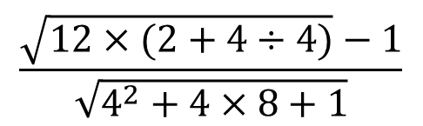








ЖЕҢИЛ
ОРТО
ООР
Эсепте :
Эсепте :
Эсепте :
1)
$$4^{2}+2$$
1)
$$2×4^{2}−8$$
1)
$$\sqrt{121}−{\left(−3\right)}^{2} ×2$$
2)
$${(3+2)}^{2}$$
2)
$$4+6^{2}÷3$$
2)
$$\sqrt{18{− 3}^{2}} ×(2^{3}−4)$$
$$\sqrt{9×4}$$
$$5×\sqrt{12÷3}−1^{2}$$
$$\frac{{\left(9−7\right)}^{2}×4^{(3−1)}}{4×\left(11−\sqrt{3×27}\right)}$$
3)
3)
3)
4)
$$20−2×3^{2}$$
4)
$$\left(5^{2}−2\right)+\sqrt{25}×3$$
4)
$$\frac{\sqrt{12×(2+4÷4)}−1}{\sqrt{4^{2}+4×8+1}}$$
$$\frac{6+4×2^{2}}{\sqrt{2×8}}$$
5)
$$5^{2}+10÷5$$
5)

Slide 3














ЖЕҢИЛ
ОРТО
ООР
Эсепте :
Эсепте :
Эсепте :
1)
$$4^{2}+2$$
1)
$$2×4^{2}−8$$
1)
$$\sqrt{121}−{\left(−3\right)}^{2} ×2$$
$$=18$$
$$=24$$
$$=−7$$
2)
$${(3+2)}^{2}$$
2)
$$4+6^{2}÷3$$
2)
$$\sqrt{18{− 3}^{2}} ×(2^{3}−4)$$
$$=25$$
$$=16$$
$$=12$$
$$\sqrt{9×4}$$
$$5×\sqrt{12÷3}−1^{2}$$
$$\frac{{\left(9−7\right)}^{2}×4^{(3−1)}}{4×\left(11−\sqrt{3×27}\right)}$$
3)
3)
3)
$$=6$$
$$=9$$
$$=8$$
4)
$$20−2×3^{2}$$
4)
$$\left(5^{2}−2\right)+\sqrt{25}×3$$
4)
$$=2$$
$$=38$$
$$\frac{\sqrt{12×(2+4÷4)}−1}{\sqrt{4^{2}+4×8+1}}$$
$$\frac{6+4×2^{2}}{\sqrt{2×8}}$$
5)
$$5^{2}+10÷5$$
5)
$$=\frac{5}{7}$$
$$=27$$
$$=5.5$$

Slide 4
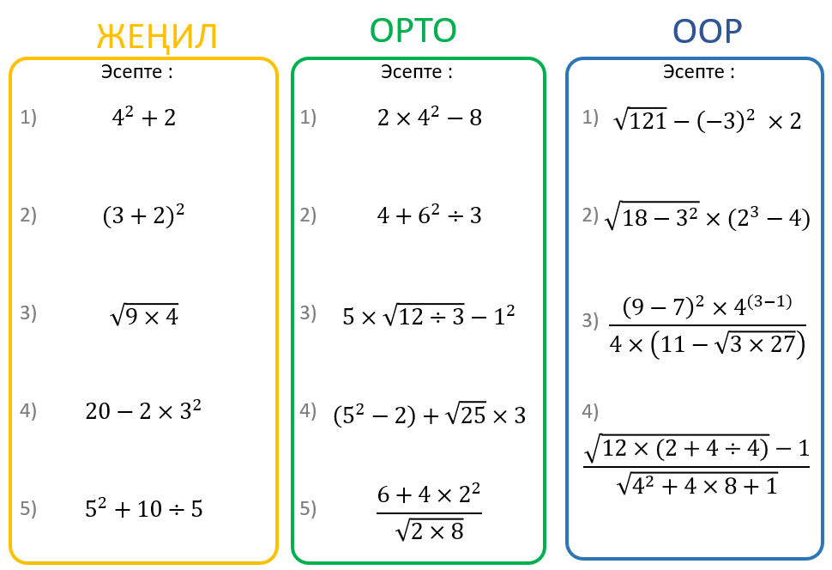

Slide 5
Суроолор барбы?
Комментарийлер?
Сунуштар?
…же ката таптыңызбы!?
Баардык учун рахмат айтабыз.
Сураныч, электрондук кат жөнөтүңүз:
mathematicskgz@gmail.com

